Slide 1
Maaien

Slide 2
Maaiwerk
Op welke plaatsen komt maaiwerk voor?
Bermen
Parken
Sloten
Poelen en vijvers

Slide 3
Bermen
Natuurlijke functies
Groei- en leefplaats voor planten en dieren
Mogelijkheid tot verbreiding
Onderdeel van voedselketens
Landschappelijk

Slide 4
Bermen
Technische functies
Afvoer en infiltratie van regenwater
Plaats voor kabels en leidingen
Plaats voor verkeersmeubilair
Plaats voor vangrail
Ruimte voor pechgevallen
Plaats voor landschappelijke beplanting als geluidswering
Ruimte voor verbreding van de weg

Slide 5
Maaiwerk
Welke manieren van maaien zijn er?
Klepelmaaier
Cirkelmaaier
(Messen)kooimaaier
Balkmaaier

Slide 6
Klepelmaaier

Slide 7
Cirkelmaaier

Slide 8
(Messen)kooimaaier

Slide 9
Balkmaaier

Slide 10
Maaiwerk
Maaisel laten liggen of afvoeren?

Slide 11
Beheer
Verschralingsbeheer
Eigenschappen:
Maaiafval opvangen
Weinig voeding in de bodem
Wilde beplanting
Door verschraling krijg je meer bloei

Slide 12
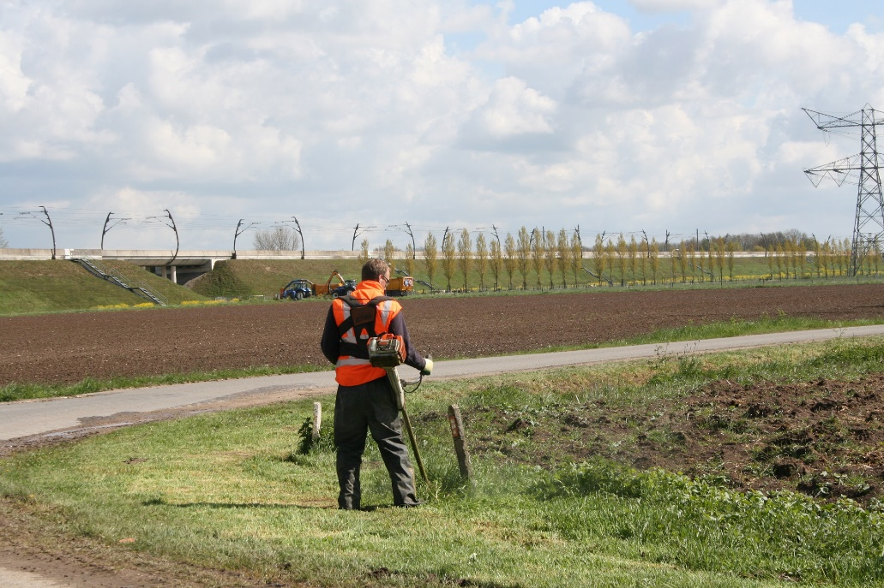
Bijmaaien
Meestal met bosmaaier
Voorbeelden:
Bomen
Vangrail
Palen
Maaipaaltjes

Slide 13
Groeiomstandigheden
Langs wegen zijn groeiomstandigheden voor bijvoorbeeld gras niet altijd optimaal
Welke factoren beïnvloeden de groeiomstandigheden?

Slide 14
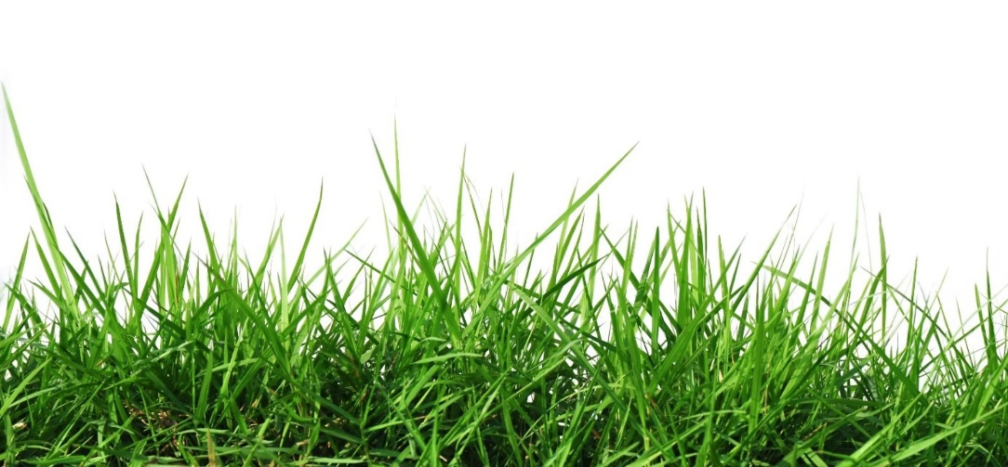
Groeiomstandigheden
Voeding
Vocht
Bodemdichtheid (lucht/zuurstof)
Tred/betreding

Slide 15
Invloed maaiwerk
Wat heeft het maaien van een berm voor invloed op de groeiomstandigheden?

Slide 16
Invloed maaiwerk
Wat zijn voor- en nadelen van de verschillende manieren van maaien?

Slide 17
Uitbesteding van werk
Gemeentes hebben werk gedeeltelijk in eigen beheer
Sommige werken worden uitbesteed, ofwel ‘geprivatiseerd’

